Slide 1
WELCOME TO WAKE UP ICT
Welcome, Hon'ble Chairman Sir
স্টুডেন্ট পোর্টাল ও স্বয়ংক্রিয় পরীক্ষা পদ্ধতির এক্সিকিউটিভ প্রেজেন্টেশন
বিষয়: শিক্ষার্থী রেজিস্ট্রেশন থেকে লাইভ এক্সামিনেশন ও ফলাফল অটোমেশন
উপস্থাপনায়: ওয়েক আপ আইসিটি টিম | তারিখ: ৭ নভেম্বর, ২০২৬
Wake Up ICT • হাই-টেক কম্পিউটার ল্যাব ভিত্তিক প্র্যাকটিক্যাল আইটি ট্রেনিং

Slide 2
LIFECYCLE PIPELINE
স্টুডেন্ট পোর্টাল এন্ড-টু-এন্ড প্রসেস ডায়াগ্রাম
একজন শিক্ষার্থীর নিবন্ধন থেকে শুরু করে পরীক্ষা ও ফলাফল বিশ্লেষণ পর্যন্ত পুরো সাইকেলের ফ্লোচার্ট
১
রেজিস্ট্রেশন
২
নিরাপদ লগইন
৩
ড্যাশবোর্ড
৪
পরীক্ষার শিডিউল
৫
এক্সাম লবি
৬
লাইভ পরীক্ষা
৭
ফলাফল
কোর্স ও প্রোফাইল
আইডি / মোবাইল
১০ জনের ল্যাব ব্যাচ
রুটিন ও সিলেবাস
শর্তাবলী ও নিয়ম
কাউন্টডাউন টাইমার
তাৎক্ষণিক গ্রেডিং
১০০% সেন্ট্রালাইজড ট্র্যাকিং
১০ জনের ফোকাসড ল্যাব ব্যাচ
তাৎক্ষণিক পেপারলেস মূল্যায়ন
অফিস অ্যাডমিন ও ট্রেইনার প্যানেল থেকে শিক্ষার্থীদের প্রতিটি অ্যাকাডেমিক অ্যাক্টিভিটি রিয়েল-টাইমে মনিটর করা যায়।
প্রতিটি ব্যাচে সর্বোচ্চ ১০ জন শিক্ষার্থী রেখে আধুনিক কম্পিউটার ল্যাবে ওয়ান-টু-মেনি হ্যান্ডস-অন কোচিং নিশ্চিত করা হয়।
পরীক্ষা শেষে খাতা দেখার কোনো ম্যানুয়াল ঝামেলা নেই; সিস্টেম স্বয়ংক্রিয়ভাবে উত্তর মিলিয়ে মেরিট প্রকাশ করে।

Slide 3
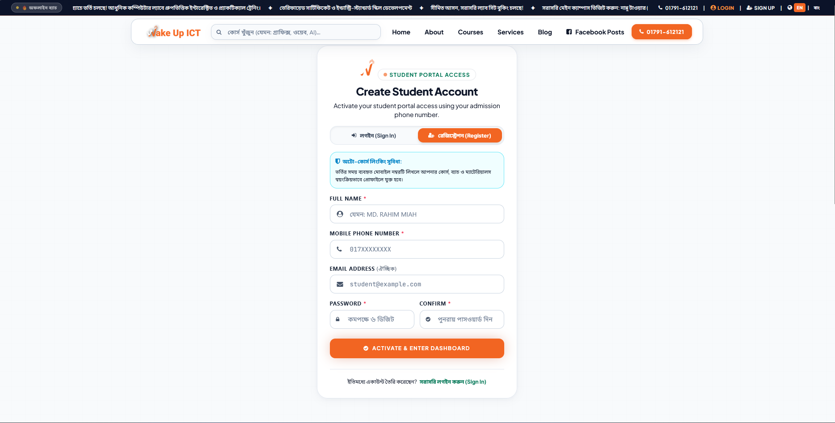
STEP 1 (ACTIVE)
>
STEP 2
>
STEP 3
>
STEP 4
>
STEP 5
>
STEP 6
>
STEP 7
শিক্ষার্থী রেজিস্ট্রেশন ও ব্যাচ নির্ধারণ
LIVE PORTAL SCREENSHOT at WAKE UP ICT
কোর্স নির্বাচন ➔ তথ্য প্রদান ➔ ১০ জনের ল্যাব ব্যাচ বরাদ্দ
1
সহজ অনলাইন/অফিস রেজিস্ট্রেশন: শিক্ষার্থী কোর্সের বিস্তারিত দেখে নাম, মোবাইল ও তথ্য দিয়ে নিবন্ধন সম্পন্ন করে।
2
স্বয়ংক্রিয় স্টুডেন্ট আইডি: নিবন্ধনের সাথে সাথেই ইউনিক স্টুডেন্ট আইডি কোড (যেমন: WUICT-2026-XXXX) তৈরি হয়।
3
১০ জনের অফলাইন ব্যাচে আসন বরাদ্দ: অ্যাডমিন প্যানেল থেকে শিক্ষার্থীকে নির্দিষ্ট প্র্যাকটিক্যাল ল্যাব ব্যাচে এন্ট্রি দেওয়া হয়।

Slide 4
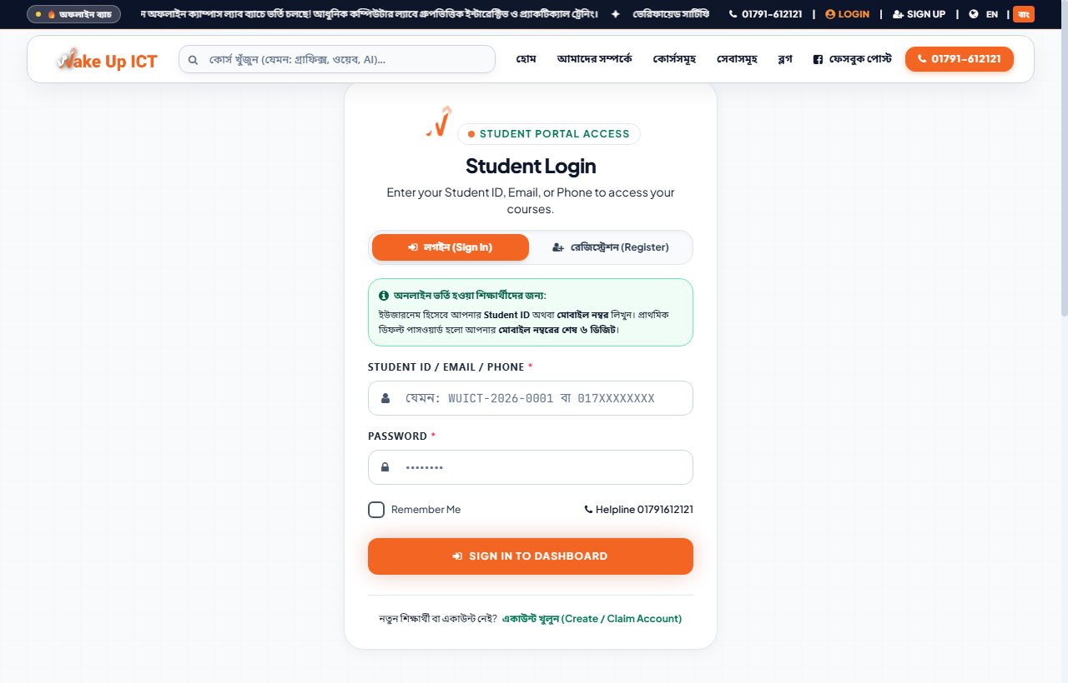
STEP 1 [DONE]
>
STEP 2 (ACTIVE)
>
STEP 3
>
STEP 4
>
STEP 5
>
STEP 6
>
STEP 7
নিরাপদ স্টুডেন্ট লগইন সিস্টেম
LIVE PORTAL SCREENSHOT at WAKE UP ICT
ক্রেডেনশিয়াল যাচাই ➔ সুরক্ষিত সেশন ➔ পোর্টাল এক্সেস
1
মাল্টি-ক্রেডেনশিয়াল এক্সেস: শিক্ষার্থী আইডি নম্বর, ফোন নম্বর অথবা ইমেইল দিয়ে সহজে লগইন করতে পারে।
2
ইনক্রিপ্টেড ও সিকিউর সেশন: পাসওয়ার্ড সম্পূর্ণ এনক্রিপ্টেড থাকে এবং অটোমেটিক লগইন অডিট ও আইপি ট্র্যাক হয়।
3
ল্যাব পিসি ও মোবাইল রেসপনসিভ: কম্পিউটার ল্যাব পিসি বা স্মার্টফোন যেকোনো ডিভাইস থেকে নির্বিঘ্নে অ্যাক্সেসযোগ্য।

Slide 5
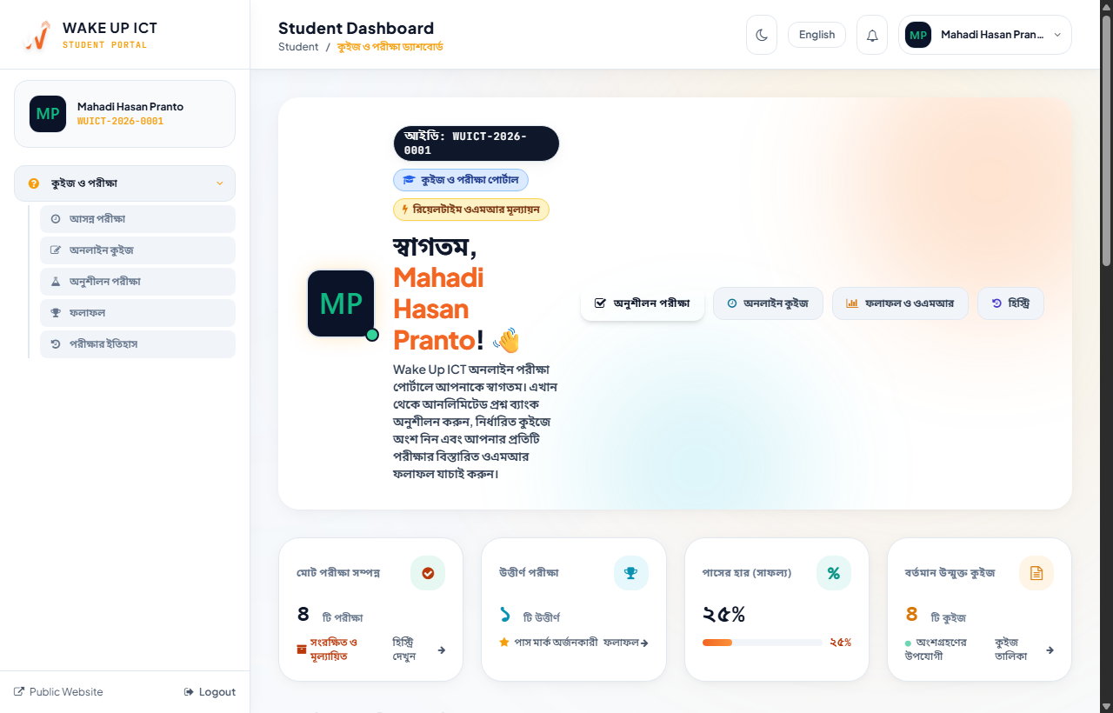
STEP 1 [DONE]
>
STEP 2 [DONE]
>
STEP 3 (ACTIVE)
>
STEP 4
>
STEP 5
>
STEP 6
>
STEP 7
সমন্বিত অ্যাকাডেমিক স্টুডেন্ট ড্যাশবোর্ড
LIVE PORTAL SCREENSHOT â€¢ WAKE UP ICT
ব্যাচ মনিটরিং ➔ রুটিন ও নোটিশ ➔ অ্যাকাডেমিক অগ্রগতি
1
এক নজরে অ্যাকাডেমিক স্ট্যাটাস: ভর্তি হওয়া কোর্স, ১০ জনের ব্যাচ কোড, ল্যাব সিডিউল এবং ক্লাস নোটিফিকেশন।
2
অগ্রগতি ও পরীক্ষা ট্র্যাকিং: মোট কতটি পরীক্ষা সম্পন্ন হয়েছে, পাসের হার এবং গড় স্কোর গ্রাফিক্যালি প্রদর্শিত।
3
অফলাইন ক্লাসরুম সমন্বয়: ল্যাব শিডিউল, ক্লাসের নোটিশ এবং ফি রিসিট ডাউনলোড করার সমন্বিত প্ল্যাটফর্ম।

Slide 6
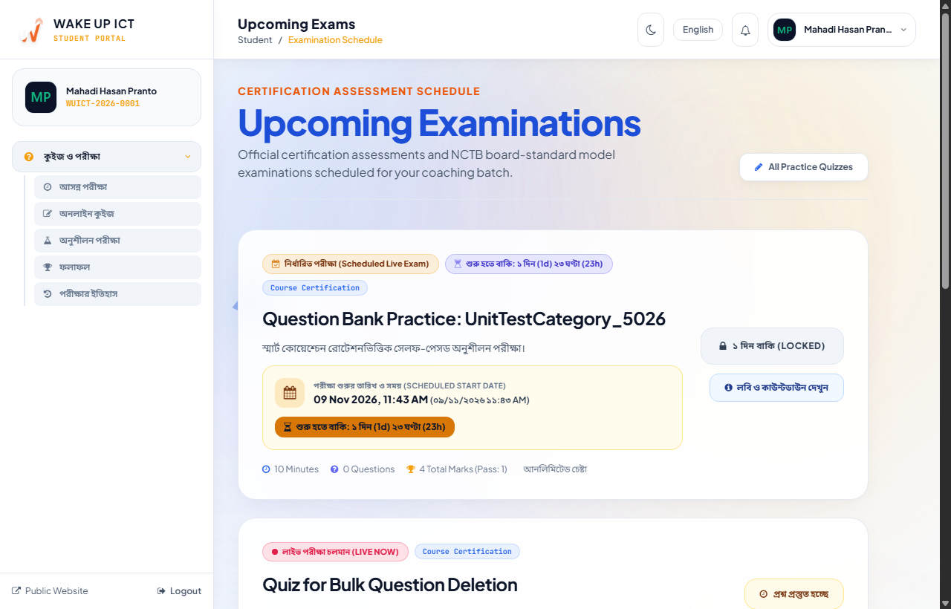
STEP 1 [DONE]
>
STEP 2 [DONE]
>
STEP 3 [DONE]
>
STEP 4 (ACTIVE)
>
STEP 5
>
STEP 6
>
STEP 7
আসন্ন পরীক্ষার তালিকা ও শিডিউল ক্যালেন্ডার
LIVE PORTAL SCREENSHOT â€¢ WAKE UP ICT
পরীক্ষা আবিষ্কার ➔ সিলেবাস যাচাই ➔ লাইভ কাউন্টডাউন
1
রিয়েল-টাইম শিডিউল: আসন্ন ও চলমান সকল পরীক্ষার তারিখ, সময়, বিষয় এবং পূর্ণমান শিক্ষার্থী আগেই দেখতে পায়।
2
লাইভ কাউন্টডাউন ব্যাজ: পরীক্ষা শুরু হতে কত দিন, ঘণ্টা বা মিনিট বাকি তা স্বয়ংক্রিয়ভাবে ডিসপ্লে হয়।
3
সুনির্দিষ্ট ব্যাচ রেস্ট্রিকশন: নির্দিষ্ট ব্যাচ ও কোর্সের জন্য নির্ধারিত শিক্ষার্থী ছাড়া অন্য কেউ পরীক্ষায় প্রবেশ করতে পারে না।

Slide 7
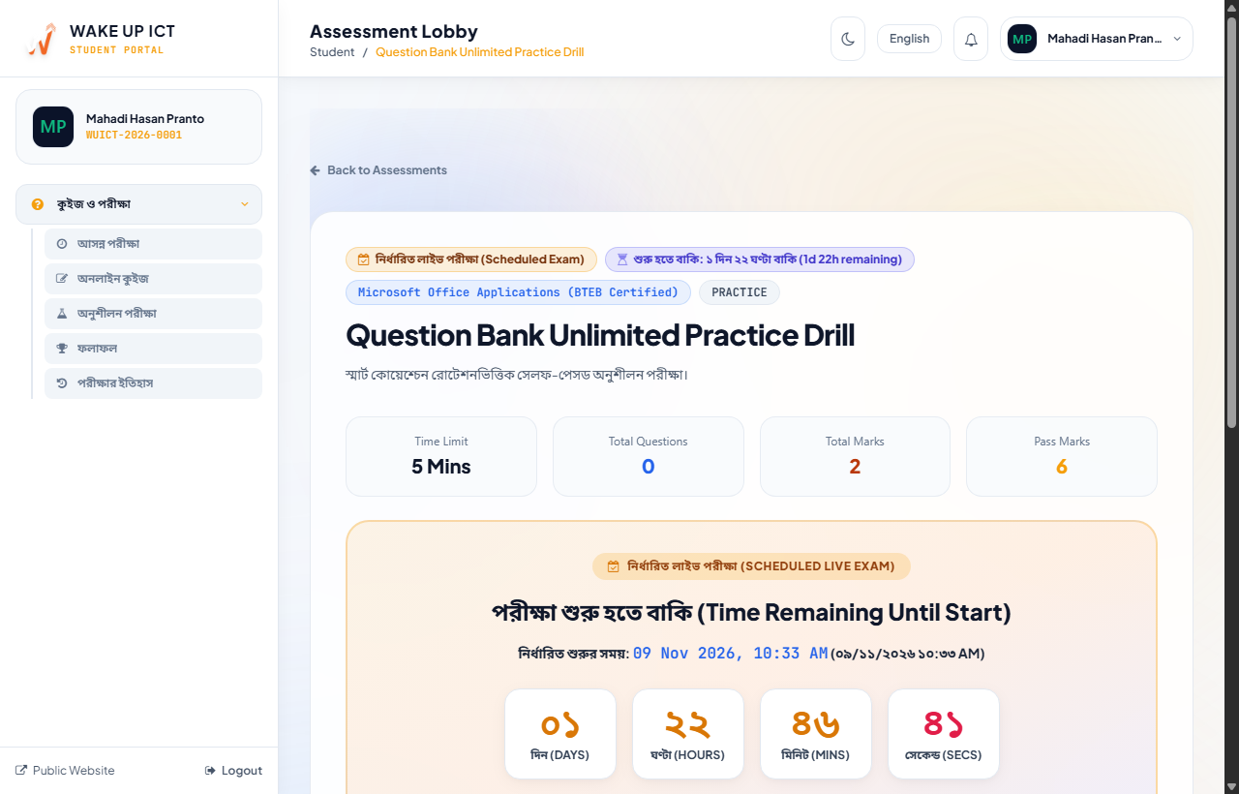
STEP 1 [DONE]
>
STEP 2 [DONE]
>
STEP 3 [DONE]
>
STEP 4 [DONE]
>
STEP 5 (ACTIVE)
>
STEP 6
>
STEP 7
পরীক্ষার লবি ও দিকনির্দেশনা স্ক্রিন
LIVE PORTAL SCREENSHOT â€¢ WAKE UP ICT
শর্তাবলী পাঠ ➔ টাইমার সিঙ্ক ➔ এক্সাম পেপারে প্রবেশ
1
পরীক্ষার যাবতীয় শর্তাবলী: মোট প্রশ্ন সংখ্যা, বরাদ্দকৃত সময়, পাস মার্ক এবং নেগেটিভ মার্কিং বিধিমালা স্পষ্ট।
2
অ্যান্টি-চিটিং নিয়মাবলী: পরীক্ষার সময় ট্যাব পরিবর্তন বা পেজ রিফ্রেশ সংক্রান্ত সতর্কতা প্রদর্শন।
3
টাইম-লকড স্টার্ট বাটন: নির্ধারিত সময়ের আগে বাটন নিষ্ক্রিয় থাকে এবং সময় হওয়া মাত্র সাথে সাথে সক্রিয় হয়।

Slide 8
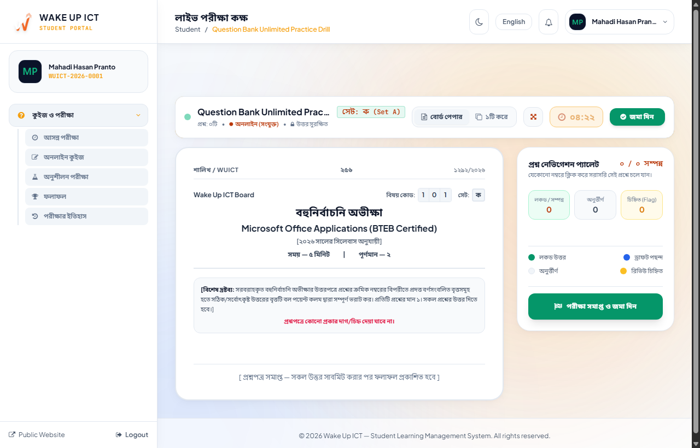
STEP 1 [DONE]
>
STEP 2 [DONE]
>
STEP 3 [DONE]
>
STEP 4 [DONE]
>
STEP 5 [DONE]
>
STEP 6 (ACTIVE)
>
STEP 7
লাইভ পরীক্ষা ও রিয়েল-টাইম টাইমার
LIVE PORTAL SCREENSHOT â€¢ WAKE UP ICT
MCQ প্রশ্নপত্র ➔ ফ্লোটিং টাইমার ➔ অটো-সাবমিশন
1
ফ্লোটিং রিভার্স কাউন্টডাউন: স্ক্রিনের উপরে অবশিষ্ট সময় লাইভ সেকেন্ড ধরে গণনা হয় যা পরীক্ষার্থী সবসময় দেখতে পায়।
2
ইন্টারেক্টিভ MCQ ইন্টারফেস: দ্রুত অপশন নির্বাচন, উত্তর সংশোধন এবং কতটি প্রশ্ন বাকি তা ট্র্যাক করার নেভিগেটর।
3
অটো-সাবমিশন প্রোটেকশন: সময় শেষ হওয়ার সাথে সাথে পরীক্ষা স্বয়ংক্রিয়ভাবে লক ও সার্ভারে সাবমিট হয়ে যায়।

Slide 9
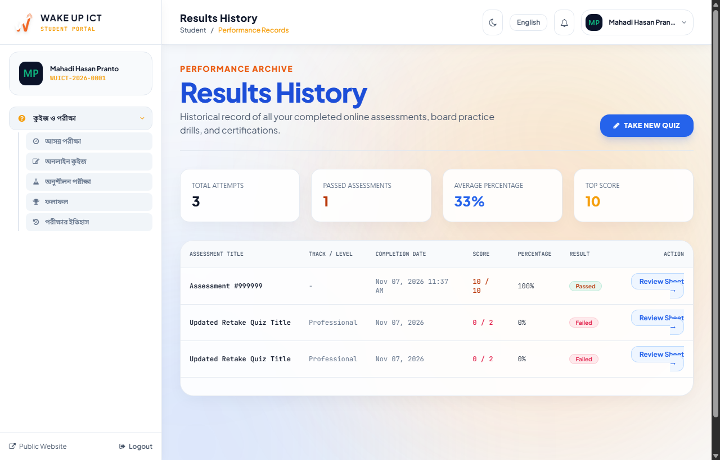
STEP 1 [DONE]
>
STEP 2 [DONE]
>
STEP 3 [DONE]
>
STEP 4 [DONE]
>
STEP 5 [DONE]
>
STEP 6 [DONE]
>
STEP 7 (ACTIVE)
তাৎক্ষণিক মূল্যায়ন ও উত্তর পর্যালোচনা
LIVE PORTAL SCREENSHOT â€¢ WAKE UP ICT
অটোমেটেড স্কোরিং ➔ উত্তর বিশ্লেষণ ➔ মেরিট রেকর্ড
1
১ সেকেন্ডে স্বয়ংক্রিয় রেজাল্ট: সাবমিট করার সাথে সাথেই মোট প্রাপ্ত নম্বর, শতকরা হার ও পাসের স্ট্যাটাস প্রদর্শিত।
2
বিশদ উত্তর বিশ্লেষণ: কোন কোন প্রশ্নের উত্তর ভুল হয়েছে এবং সঠিক ব্যাখ্যা কী ছিল তা শিক্ষার্থী দেখতে পায়।
3
স্থায়ী পারফরম্যান্স হিস্ট্রি: অতীতের প্রতিটি পরীক্ষার রেকর্ড ড্যাশবোর্ডে সংরক্ষিত থাকে যা মেধা মূল্যায়নে সহায়ক।

Slide 10
INSTITUTIONAL VALUE • CHAIRMAN'S ROI
ওয়েক আপ আইসিটি-এর প্রাতিষ্ঠানিক অর্জন ও সুবিধা
ডিজিটাল রূপান্তরের মাধ্যমে প্রতিষ্ঠান ও শিক্ষার্থীদের সর্বোচ্চ উৎকর্ষ নিশ্চিতকরণ
10003
১০০% পেপারলেস এক্সাম অপারেশন
10003
শিক্ষকদের সময় ও শ্রম সাশ্রয়
কাগজের প্রশ্নপত্র প্রিন্ট ও বিলিবণ্টনের বিপুল খরচ ও সময় চিরতরে বন্ধ।
খাতা দেখার ক্লান্তিকর ম্যানুয়াল কাজ শূন্যে নামিয়ে এনে শিক্ষকগণ ল্যাব প্র্যাকটিক্যালে বেশি সময় দিচ্ছেন।
10003
১০ জনের ব্যাচভিত্তিক কোয়ালিটি
10003
আধুনিক ও নির্ভরযোগ্য ব্র্যান্ড ইমেজ
প্রতিটি ব্যাচের নিবিড় পর্যবেক্ষণ ও শিক্ষার্থীদের দুর্বল জায়গাগুলো সিস্টেমে সহজেই চিহ্নিত করা যায়।
অভিভাবক ও শিক্ষার্থীদের কাছে ওয়েক আপ আইসিটি একটি আধুনিক বিশ্বমানের প্রতিষ্ঠান হিসেবে সুপ্রতিষ্ঠিত।

Slide 11
THANK YOU
ধন্যবাদ, চেয়ারম্যান স্যার
আপনার অনুপ্রেরণা ও দিকনির্দেশনাই ওয়েক আপ আইসিটি-কে এগিয়ে নিয়ে যাচ্ছে
+880 1791-612121 | www.wakeupict.com
Student Portal: wakeupict.com/student/login
Wake Up ICT Campus, High-Tech Computer Lab Center
✨ উন্মুক্ত প্রশ্নোত্তর ও আপনার যেকোনো মূল্যবান দিকনির্দেশনার অপেক্ষায়...
Wake Up ICT at Building Bangladesh's Next Generation of IT Professionals

